Slide 1
Enhancing Domain Generalization Performance
on Lightweight Convolutional Neural Network
유영준, 김대희, 김인경, 이재구* 국민대학교 컴퓨터공학과
*jaekoo@kookmin.ac.kr
1

Slide 2
목차
연구 배경
실험
결론
2

Slide 3
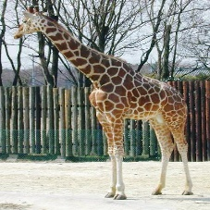

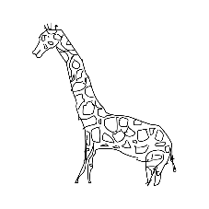
01.
연구배경
기린 !
사진 도메인
?
스케치 도메인
딥러닝은 깊은 컨볼루션 신경망(CNN)의 등장에 따라 최근 몇 년 동안 놀라운 발전을 이뤄냈음
하지만, 학습 시에 거의 보지못했거나 한번도 보지못한 도메인의 데이터에 대해서는 성능이 좋지 못한 문제가 존재함
3
Notes:
딥러닝은 깊은 컨볼루션 신경망(CNN)의 등장에 따라 최근 몇 년 동안 놀라운 발전을 이루었습니다.
하지만, 학습 시에 거의 보지못했거나 한번도 보지못한 도메인의 데이터에 대해서는 성능이 좋지 못한 문제가 존재합니다.
예를 들면 사진 도메인에 속한 데이터로만 기린을 학습한 모델은 테스트 시에 스케치 도메인에 속한 기린 이미지가 들어오면 잘 구분을 하지 못하는 문제가 발생합니다.

Slide 4
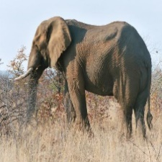
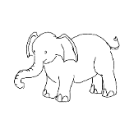
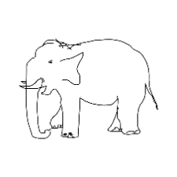
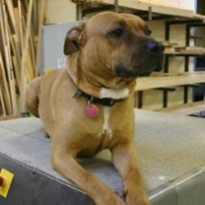
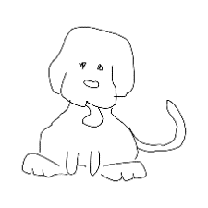
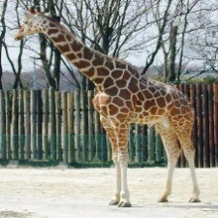
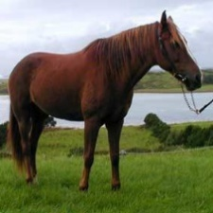

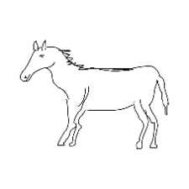
01.
연구배경
도메인 적응
도메인 이동
학습 데이터
테스트 데이터
도메인 일반화
학습 데이터
테스트 데이터
도메인 이동은 모델의 일관적인 성능을 보장하지 못하게 하는 원인을 제공함
모델의 경량화를 위해 많이 사용되는 MobileNetV2^{[1]}에서도 도메인 일반화 기법이 작동하는지 확인할 필요성을 인지함
4
Notes:
이를 도메인 이동이 일어났다고 하는데 이는 컴퓨터 비전 분야에서 모델의 일관적인 성능을 보장하지 못하게 하는 원인을 제공합니다.
이러한 문제를 해결해서 모델이 일관적인 성능을 유지하게 하기위한 많은 연구들이 진행중인데, 이들은 크게 도메인 적응(Adaptation)과 도메인 일반화(Domain Generalization)로 나누어 집니다.
두 연구 모두 도메인이 바뀌더라도 불변하는 특징들을 모델이 추출하게 하기 위한 연구입니다.
차이점은 도메인 적응은 테스트에 사용되는 데이터가 속한 도메인이 학습 시에 소량이라도 포함되어 있는 경우에 대한 연구이고,
도메인 일반화는 테스트에 사용되는 데이터가 속한 도메인이 학습 시에는 포함되지 않는 경우에 대한 연구입니다.
도메인 일반화 연구는 CNN 모델 중 주로 AlexNet과 ResNet에서 진행되기 때문에 요즘 모델을 경량화 하기 위해 많이 사용되는MobileNetV2에서도 도메인 일반화 기법이 작동하는지 확인할 필요성을 인지했습니다.

Slide 5
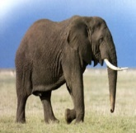
02.
실험
MobileNetV2
Conv
Inverted Residual Block
Inverted Residual Block
FC
“코끼리 !”
특징 추출
MobileNetV2는 기존의 MobileNet^{[2]}에서 Inverted Residual 구조를 추가하고 파라미터 수와 계산량을 더 감소시킴
5
Notes:
이번 논문에서 도메인 일반화 기법을 적용한 CNN 모델인 MobileNetV2는 모델의 경량화를 하기 위해 많이 사용되는 CNN 모델입니다.
MobileNetV2는 기존의 MobileNet에서 Inverted Residual 구조를 추가하고 파라미터 수와 계산량을 더 감소시켰습니다.
오직 블록에서만 채널의 수를 증가시켰고 전체적으로는 컨볼루션 층에서 채널의 수를 줄였습니다.

Slide 6
02.
실험
도메인 일반화 기법 - RSC
1. 특징이 갖는 각 픽셀의 경사도를 계산
2. 마스킹을 픽셀 단위로 할 지 채널 단위로 할지 50%의 확률에 따라 랜덤하게 선택해서 마스크 생성
X
0
1
X
+
0
1
1
0
복사 후
예측
X
픽셀 수
상위 33.3% 이상 0으로 마스크
0
원본
특징 맵
각 채널의
경사도 평균
픽셀 단위 방식
픽셀 단위 방식 마스크
각 채널의
픽셀 값
채널 단위 방식
0
0
1
1
1
0
채널 수
상위 33.3% 이상 0으로 마스크
채널 단위 방식 마스크
3. 전체 배치 중 33%를 마스킹하는 마스크 생성
4. 생성한 마스크로 원본 특징 맵에 마스킹하고 이를 통해 실제 학습 진행
0
1
0
X
또는
1
0
0
6
Notes:
그리고 사용한 최신 도메인 일반화 기법인 RSC를 설명하겠습니다.
RSC는 Representation Self-Challenging이라는 간단한 Training heuristi을 사용하여 현재 도메인 일반화 연구에서 SOTA를 달성했습니다.
RSC는 학습 시에 높은 경사를 가지고 있는 지배적인 특징들을 마스킹을 통해 버리고 정답 클래스와 관련된 덜 지배적인 특징들을 학습함으로서 CNN의 일반화 성능을 상당히 향상시켰는데 방법은 다음과 같습니다.
먼저, 이미지가 입력으로 들어오면 컨볼루션 층들을 거쳐서 특징 맵이 추출되는데 이를 복사해서 정답 라벨과 비교해 특징이 갖는 각 픽셀의 경사도를 계산합니다.
계산한 경사도를 활용해서 마스킹을 할 마스크를 만들게 되는데 50%의 확률로 랜덤하게 픽셀 단위 방식이나 채널 단위 방식을 사용해서 마스크를 만들게 됩니다.
첫번째 방식은 픽셀 단위 방식인데 그림에서 처럼 각 채널의 픽셀 값에 각 채널의 경사도 평균을 곱한다음 픽셀 단위로 더해주게 됩니다.
그 다음, 벡터형태로 형태를 바꿔준 후에 각 채널의 픽셀 값에 각 채널의 경사도 평균을 곱한다음 값 중 상위 33.3% 이상은 마스킹을 해주기 위해 해당 위치에 상위 33% 이상이면 0, 아니면 1로 값을 설정해 넣마스크를 생성합니다.
그리고 다시 맵 형태로 바꾸어줍니다.
두번째 방식은 채널단위방식입니다.
채널 단위 방식은 각 채널의 경사도 평균 중 상위 33.3% 이상은 마스킹을 해주기 위해 해당 위치에 상위 33% 이상이면 0, 아니면 1로 값을 설정해 마스크를 생성합니다.
그리고 다시 맵 형태로 바꾸어줍니다.
3. 또한 마스크는 전체 배치 중 33%의 샘플을 마스킹할 수 있게 하여 최종적인 마스크가 생성됩니다.
4. 생성한 마스크로 원본 특징 맵에 마스킹하여 실제 학습을 진행합니다.
이렇게 하게 되면 모델이 판단 시에 기존에 지배적인 특징들에 대한 의존도를 낮추고 덜 지배적인 특징들도 함께 보고 판단할 수 있게 되어
일반화 성능이 향상하게 됩니다.

Slide 7
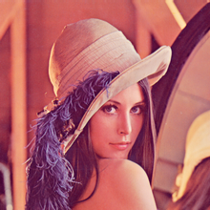

02.
실험
도메인 일반화 기법 – Applying Random Grayscale Ratio
랜덤 확률
모델에 입력으로 들어가기 전 정해진 확률에 기반해 랜덤으로 컬러 이미지를 회색조 이미지로 변환
타겟 도메인이 스케치 도메인과 같이 색이 존재하지 않는 경우 모델의 성능을 효과적으로 향상시킬 수 있음
7
Notes:
그 다음으로 사용한 도메인 일반화 기법은 모델에 입력 이미지들이 들어가기 전, 사전에 정해진 확률에 의해 랜덤하게 컬러 이미지를 회색조 이미지로 변환하는 Data Augmentation입니다.
이 기법은 적당한 확률을 설정하게 되면, 모델의 도메인 일반화 성능을 상당히 향상시킬 수 있습니다.
특히, 테스트 도메인이 스케치 도메인과 같이 색이 없는 도메인일 경우에 효과적입니다.

Slide 8



02.
실험
데이터 집합
사진 도메인
아트 도메인
카툰 도메인
스케치 도메인
실험에는 도메인 일반화 연구에 주로 사용되는 PACS^{[3]} 데이터 집합 사용
7개의 클래스를 공유하는 4개의 도메인으로 이루어진 총 9,911장의 이미지들로 구성
8
Notes:
실험에 사용한 데이터셋은 도메인 일반화 연구에 주로 사용되는 PACS입니다.
7개의 클래스를 공유하는 4개의 도메인으로 이루어진 총 9,911장의 이미지들로 구성되어 있습니다.
클래스는 코끼리,개,기린,기타,말,집,사람 으로 구성되어 있고,
도메인은 사진 도메인, 아트 도메인, 카툰 도메인, 스케치 도메인으로 구성되어 있습니다.

Slide 9




학습 도메인
테스트 도메인
02.
실험
테스트 도메인
스케치
실험 설정
세대 수 : 30
배치 크기 : 128
학습률 : 0.004
24epoch에서 0.1 곱해서 학습률 감소
사용한 데이터 확대 기법
랜덤하게 수평으로 뒤집기
랜덤하게 이미지를 크롭 하기 (80% ~ 100%)
랜덤하게 컬러 이미지를 회색조 이미지로 변환(10%)
이후 최적의 확률을 찾기 위해 15%, 20%로 바꾸면서 학습
모든 도메인이 한번씩 테스트 도메인으로 하면서 평균 성능을 확인
학습 도메인
테스트 도메인
테스트 도메인
카툰
학습 도메인
테스트 도메인
테스트 도메인
아트
학습 도메인
테스트 도메인
테스트 도메인
사진
9
Notes:
실험 설정은 다음과 같습니다.
세대 수는 30, 배치 크기 128, 초기 학습률은 0.004이고, 24세대수에서 0.1을 곱해서 학습률을 감소합니다.
사용한 데이터 확대 기법은 랜덤하게 수평으로 뒤집기, 랜덤하게 이미지를 크롭하기, 랜덤하게 회색조 이미지로 변환하기 입니다.
랜덤하게 회색조 이미지로 변환하는 확률은 RSC 적용전과 RSC 적용 후 비교 실험에서는 먼저 10%로 사용했습니다.
모든 도메인이 한번씩 테스트 도메인으로 하면서 학습하고 테스트해서 전체적인 평균 성능을 확인합니다.

Slide 10




02.
실험
전체 개요
Conv
Inverted Residual Block
Inverted Residual Block
FC
특징 시각화
“코끼리 !”
특징 추출
랜덤하게 회색조
이미지 변환하는 확률 변경
특징 시각화 비교
RSC 적용
성능 비교
1
3
High gradient
Conv
Inverted Residual Block
Inverted Residual Block
FC
특징 시각화
High gradient
“코끼리 !”
Low gradient
Low gradient
특징 추출
RSC^{[4]}
10
Notes:
실험의 전체적인 개요는 다음과 같습니다.
첫번째 실험 RSC를 적용하지 않은 MobileNetV2와 적용한 MobileNetV2와의 성능을 비교했습니다.
RSC는 특징 추출 이후 부분에 적용 되는데 높은 경사도를 가지고 있는 지배적인 특징들(코끼리로 보면 긴 코와 상아를 예시로 들 수 있습니다.)
그러한 지배적인 특징들을 버리고 정답 클래스와 관련되었지만 낮은 경사도를 가진 특징들을 학습하도록 유도합니다.
결과적으로는
두번째 실험에서는 랜덤하게 회색조 이미지를 변환하는 확률을 기존의 10%에서 15%, 20%로 바꿔가면서 최적의 확률을 찾기 위해 성능을 비교했습니다.
마지막으로 RSC를 적용하지 않은 MobileNetV2와 적용한 MobileNetV2에서 특징을 각각 시각화하고 비교했습니다.

Slide 11
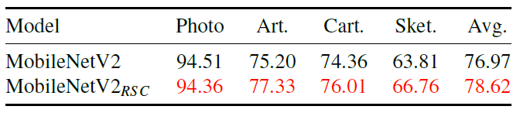
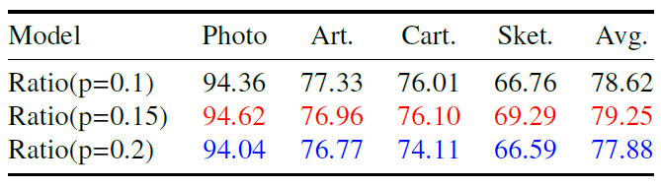
02.
실험
성능 비교
RSC와 10%의 확률로 랜덤하게 회색조 이미지로 변환을 적용했을 시에 정확도가 평균적으로 1.65% 향상
랜덤하게 회색조 이미지로 변환하는 확률을 15% 변경시에 정확도가 평균적으로 0.63% 향상
11
Notes:
다음은 실험 결과입니다.
먼저 성능 비교 결과 입니다.
RSC를 적용한 MobileNetV2는 RSC를 적용하지 않은 거에 대비해서 테스트시에 정확도가 평균적으로 1.65% 향상되는 결과를 확인했습니다.
특히, 제일 어려운 테스트 도메인이라 할 수 있는 스케치에서 평균적으로 2.95% 향상되었습니다.
그리고 랜덤하게 회색조 이미지로 변환하는 확률을 기존의 10%에서 15%와 20%로 각각 변경해서 학습한 결과 15% 변경시에 정확도가 테스트 시에 평균적으로 0.63% 향상되었습니다.
특히, 테스트 도메인이 스케치인 경우에서는 상당히 높은 향상이 있었는데 평균적으로 2.53% 향상되는 결과를 확인했습니다.

Slide 12
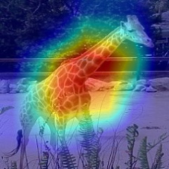
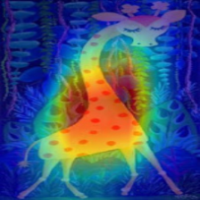
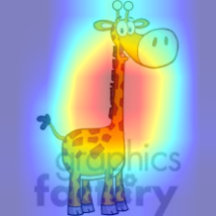
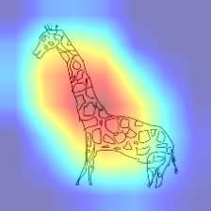
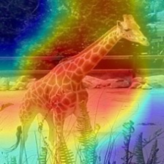
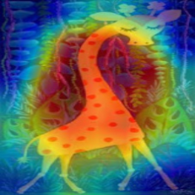
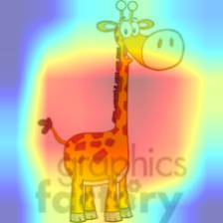
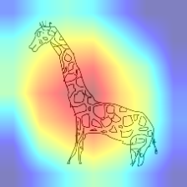
02.
실험
시각화 된 특징 비교
적용 전
RSC 적용 후
사진 도메인
아트 도메인
카툰 도메인
스케치 도메인
12
Notes:
다음은 RSC를 적용하지 않고 학습한 MobileNetV2와 적용하고 학습한 MobileNetV2 간의 시각화된 특징을 비교한 그림입니다.
같은 클래스에 대해 각각의 테스트 도메인에서 테스트 시에 활성화된 특징들인데 RSC 적용 전과 적용 후 모두
도메인이 다르더라도 같은 클래스이면 기린의 긴 목과 같은 공통된 특징을 보고 판단하는 것을 확인했습니다.
RSC를 적용했을 때의 더 넓게 특징이 활성화된 것을 확인할 수 있는데 RSC를 적용하게 되면 학습되는 도메인들에 불변한 특징들의 분포를 넓히도록 학습되기 때문 인 것 으로 추측 됩니다.
이전 페이지의 RSC 적용 후의 성능 향상과 결부해보면, 모델이 학습한 특징의 분포를 넓히는 것이 도메인 일반화 성능을 향상시키는데 도움이 되는 것으로 판단됩니다.

Slide 13
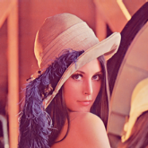
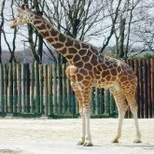


03 .
결론
High gradient
Conv
Inverted Residual Block
Inverted Residual Block
High gradient
기린 !
Low gradient
?
Low gradient
학습 시에 보지못한 도메인의 데이터에 대해서는 성능이 좋지 못함
모델을 경량화 하기 위해 사용되는 MobileNetV2에 도메인 일반화 기법을 적용할 필요성 인지
최신 도메인 일반화 기법인 RSC와 랜덤하게 회색조 이미지로 변환하는 방법 사용시 2.28% 성능 향상 확인
Grad-CAM^{[5]}을 통해
시각화 된 특징 비교
도메인 일반화 기법들을 사용해서
MobileNetV2의 도메인 일반화
성능 향상
RSC 사용 시 랜덤하게 회색조 이미지로 변환하는 최적의 확률 값 확인
시각화 된 특징 비교를 통해
도메인이 다르더라도 같은 클래스이면
공통된 특징을 추출하는 것을 확인
1
2
3
13
Notes:
마지막으로 결론입니다.
현재 컴퓨터 비전 분야는 학습 시에 보지못한 도메인의 데이터에 대해서는 성능이 좋지 못한 문제점이 있습니다.
이러한 문제를 해결하기 위해 도메인 일반화 성능을 향상시키기 위한 연구가 진행되고 있는데 주로 AlexNet과 ResNet에 대해서만 실험이 진행되고 있습니다.
따라서, 최근 모델을 경량화하기 위해 많이 사용되는 다른 CNN 모델인 MobileNetV2에 도메인 기법을 적용할 필요성을 인지했습니다.
실험에서는 도메인 일반화 기법들로 최신 기법인 RSC와 랜덤하게 회색조 이미지로 변환하는 방법을 사용하였고 이를 통해 MobileNetV2의 도메인 일반화 성능을 향상시켰습니다.
또한 랜덤하게 회색조 이미지로 변환하는 최적의 확률을 찾아 최종적으로 기본적인 MobileNetV2 대비 약 2.28%의 성능 향상을 확인했습니다.
그리고 RSC를 적용했을 때 도메인에 불변한 공통적인 특징을 추출하는지 확인하기 위해 Grad-CAM을 통해 특징을 시각화 하고 비교하였고 도메인이 다르더라도 같은 클래스이면 공통된 특징을 추출하는 것을 확인했습니다.

Slide 14
감사합니다.
14
Notes:
이상으로 발표를 마치겠습니다. 감사합니다.

Slide 15
참고문헌
[1] Sandler, Mark and Howard, Andrew and Zhu, Menglong and Zhmoginov, Andrey and Chen, Liang-Chieh "Mobilenetv2: Inverted residuals and linear bottlenecks“ Proceedings of the IEEE conference on computer vision and pattern recognition, pp. 4510-4520, 2018.
[2] A. G. Howard, M. Zhu, B. Chen, D. Kalenichenko, W. Wang, T. Weyand, M. Andreetto, H. Adam, Mobilenets: Ecient convolutional neural networks for mobile vision applications, arXiv preprint arXiv:1704.04861.
[3] Li, Da and Yang, Yongxin and Song, Yi-Zhe and Hospedales, Timothy "Deeper, Broader and Artier Domain Generalization" International Conference on Computer Vision, 2017.
[4] Huang, Zeyi and Wang, Haohan and Xing, Eric P and Huang, Dong "Self-challenging improves cross-domain generalization" ECCV, 2020.
[5] Selvaraju, Ramprasaath R and Cogswell, Michael and Das, Abhishek and Vedantam, Ramakrishna and Parikh, Devi and Batra, Dhruv "Grad-cam: Visual explanations from deep networks via gradient-based localization" Proceedings of the IEEE international conference on computer vision, pp. 618-626, 2017.
15

